Slide 1
남서울대학교 무선 인증클라이언트 다운로드 방법
2019.03.14

Slide 2
Windows os 무선렌 접속방법

Slide 3
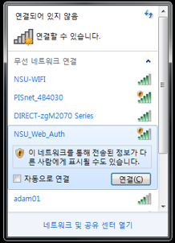

남서울대학교 무선 인증클라이언트 다운로드 방법
연결 후 해당 메시지는 무시
무선 네트워크 → NSU_Web_Auth 선택
연결 버튼 클릭

Slide 4
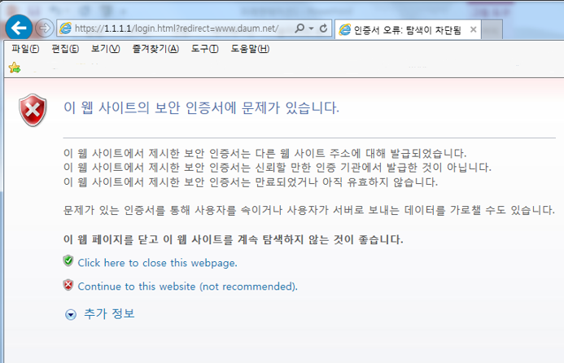

남서울대학교 무선 인증클라이언트 다운로드 방법
Internet Explorer 실행합니다.
해당 페이지로
자동 이동합니다.
버튼 클릭

Slide 5
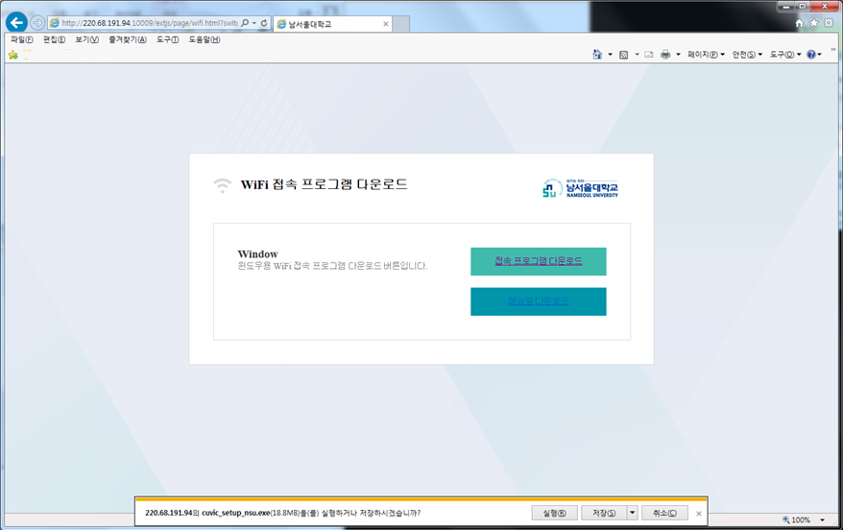
남서울대학교 무선 인증클라이언트 다운로드 방법
버튼 클릭
저장 후 실행

Slide 6
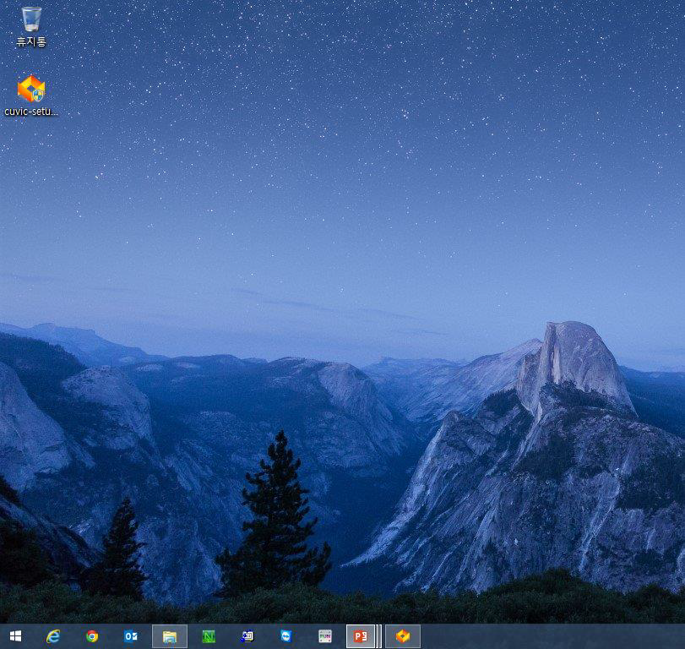
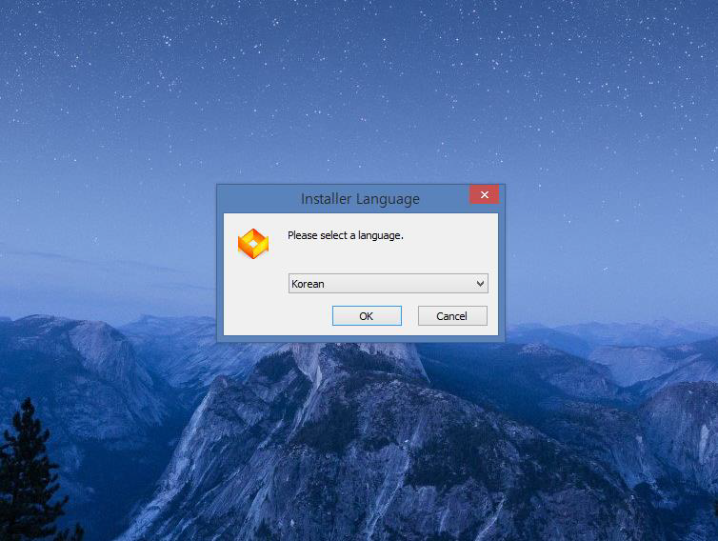
남서울대학교 무선 인증클라이언트 다운로드 방법
다운 받으신[남서울대학교 큐빅클라이언트]를
더블클릭하시고, 설치 진행합니다.
설치 화면 중 언어설정에 [Korean] 선택하고
OK를 누릅니다.

Slide 7
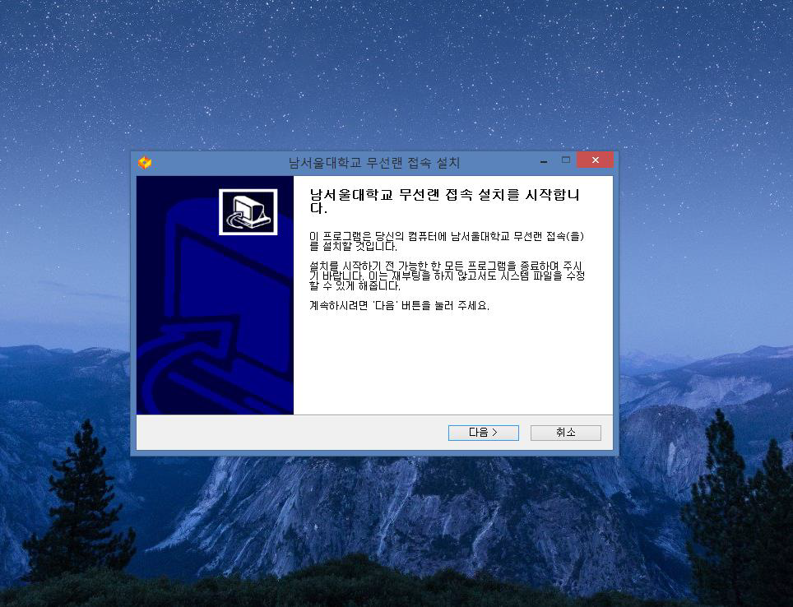
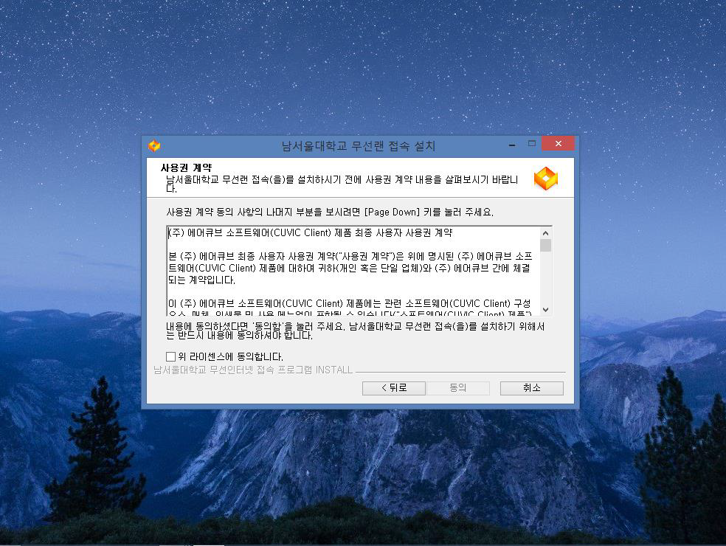
남서울대학교 무선 인증클라이언트 다운로드 방법
위 라이선스에 [동의합니다]에 체크하시고
동의 버튼을 누르고 설치를 계속 진행합니다.
다음 버튼을 누르고 설치를 계속 진행합니다.

Slide 8
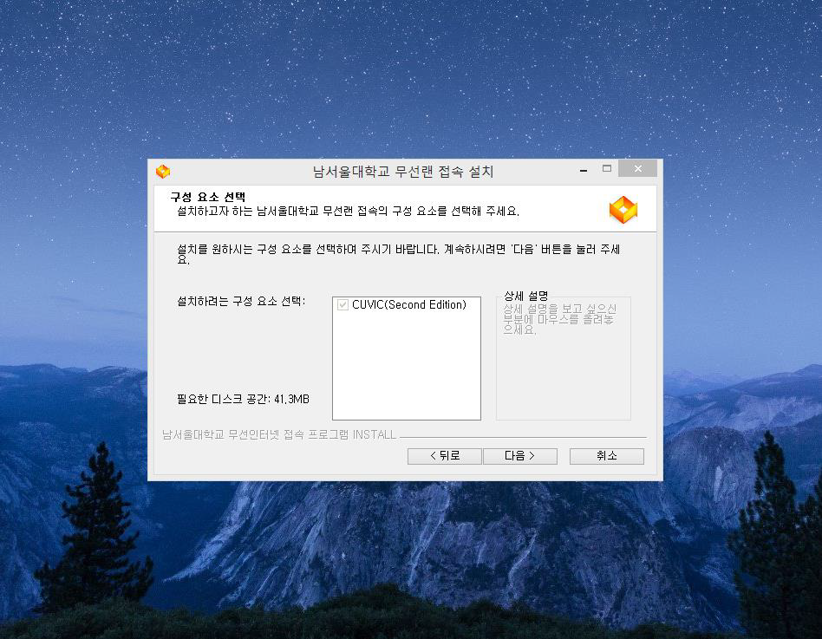
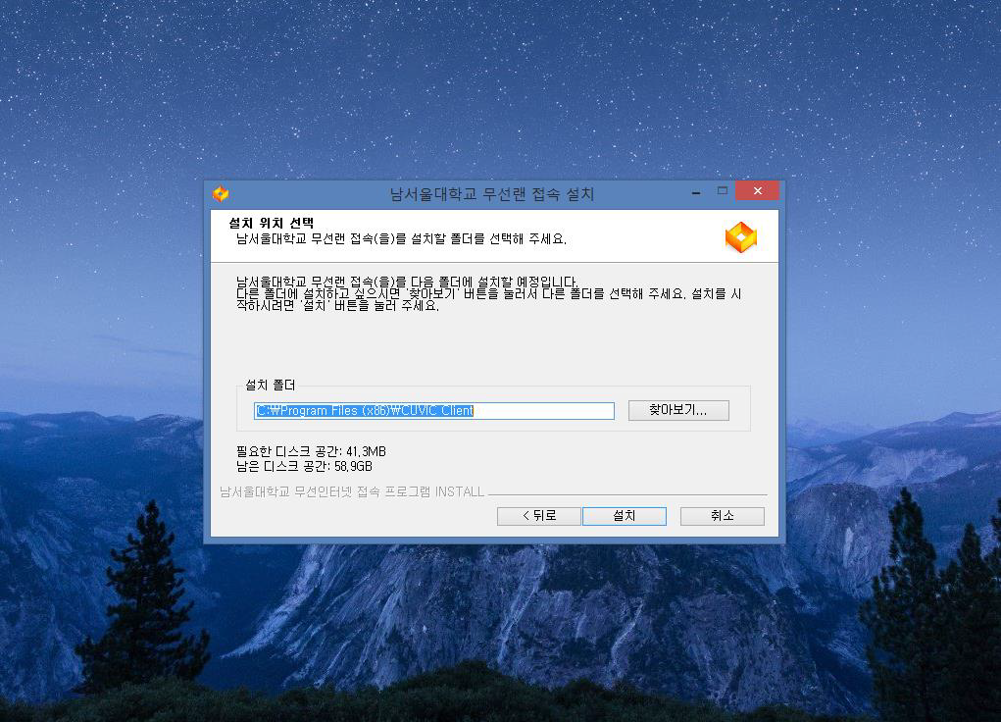
남서울대학교 무선 인증클라이언트 다운로드 방법
설치 경로를 확인하시거나 변경하시고,
설치버튼을 누르고 설치를 계속 진행합니다.
다음 버튼을 누르고 설치를 계속 진행합니다.

Slide 9
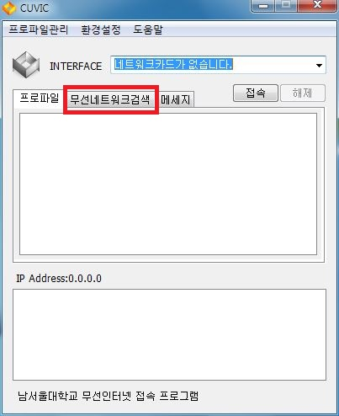
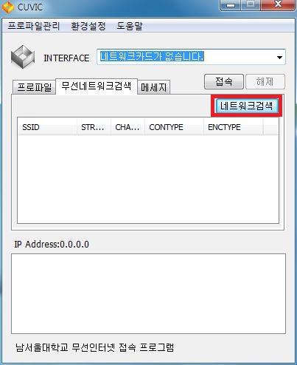
남서울대학교 무선 인증클라이언트 다운로드 방법
무선 네트워크 검색을 클릭합니다.
네트워크 검색을 클릭

Slide 10
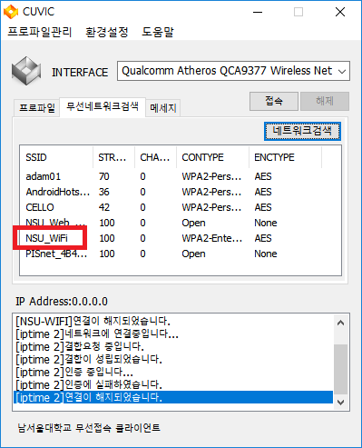
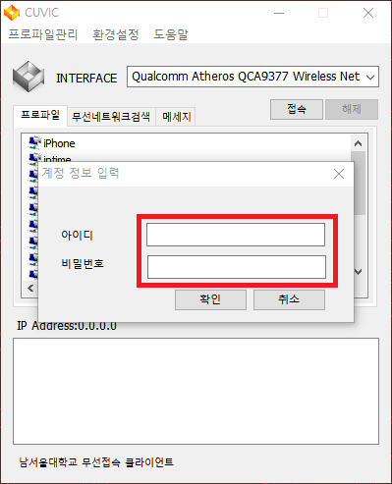
남서울대학교 무선 인증클라이언트 다운로드 방법
NSU_WIFI를 찾으시면 마우스 우클릭
후 연결. (언더바 주의!)
학교 포탈 ID 와 PW 입력

Slide 11
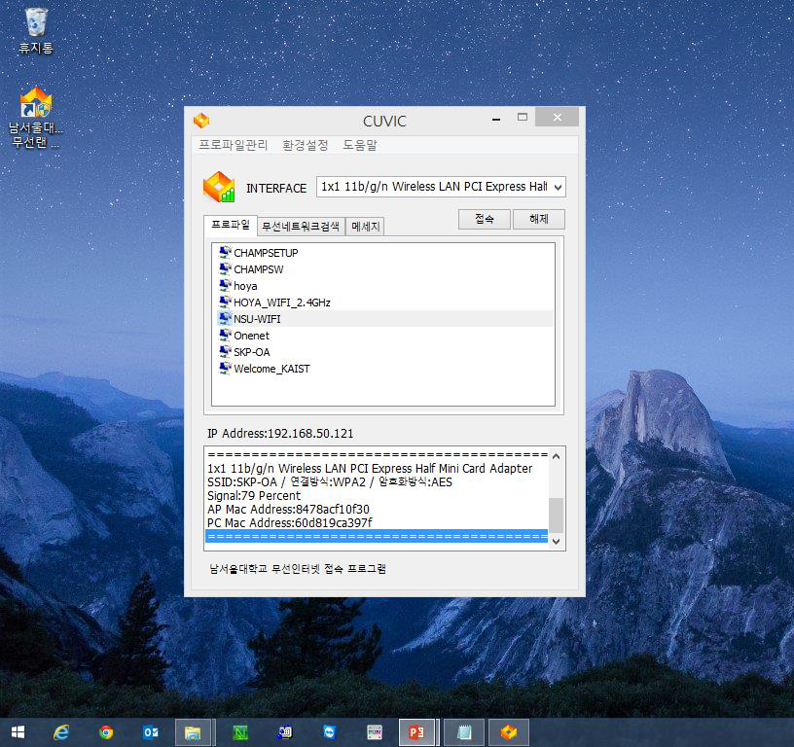
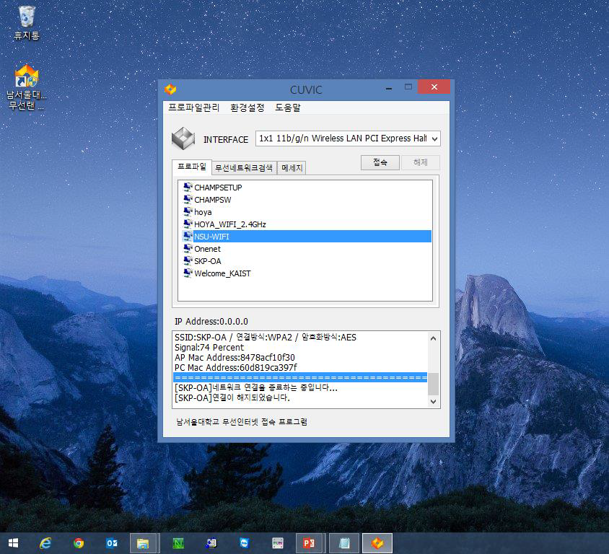
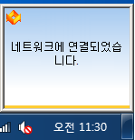
남서울대학교 무선 인증클라이언트 다운로드 방법
정확한 정보 입력 후 접속에 성공할 시 인증정보를
확인 할 수 있습니다.
이와 동시에 오른쪽 하단에 “네트워크에 연결되었습니다”
라는 문구가 나타납니다.
접속해제는 [해제] 버튼 클릭하면
접속이 끊어집니다.

Slide 12
Mac os 무선렌 접속방법

Slide 13
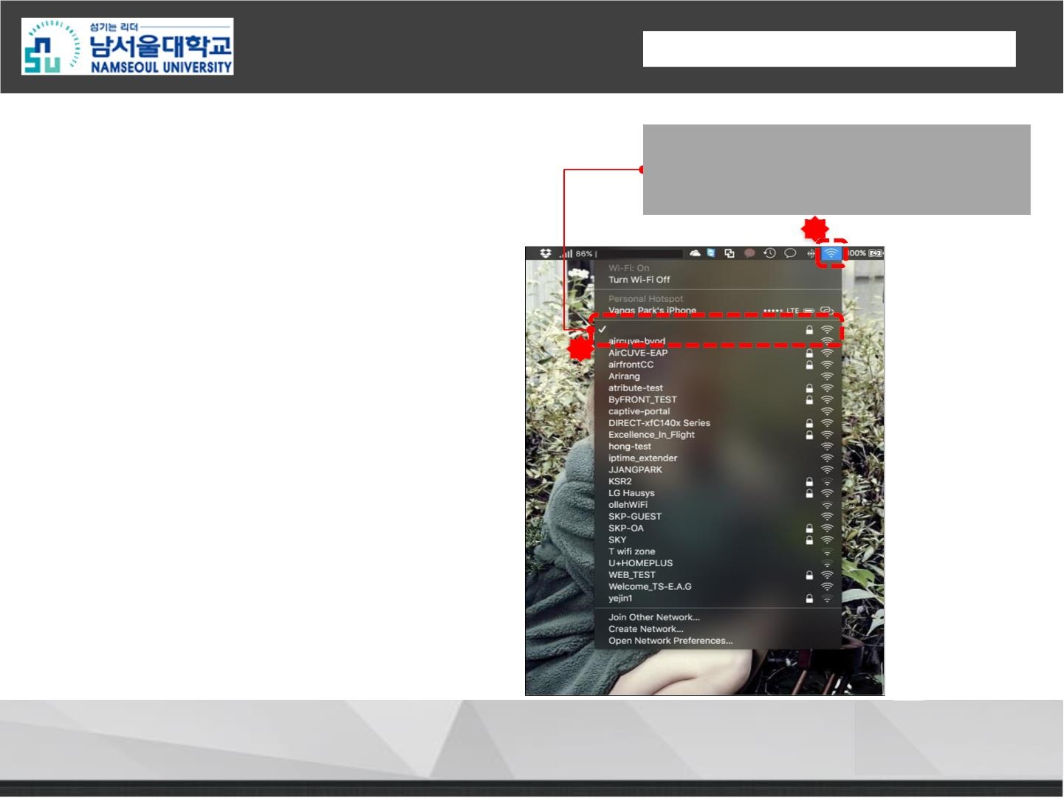
남서울대학교 무선 인증클라이언트 다운로드 방법
[WiFi]를 클릭한 다음.
[NSU_WIFI]를 선택합니다.

Slide 14
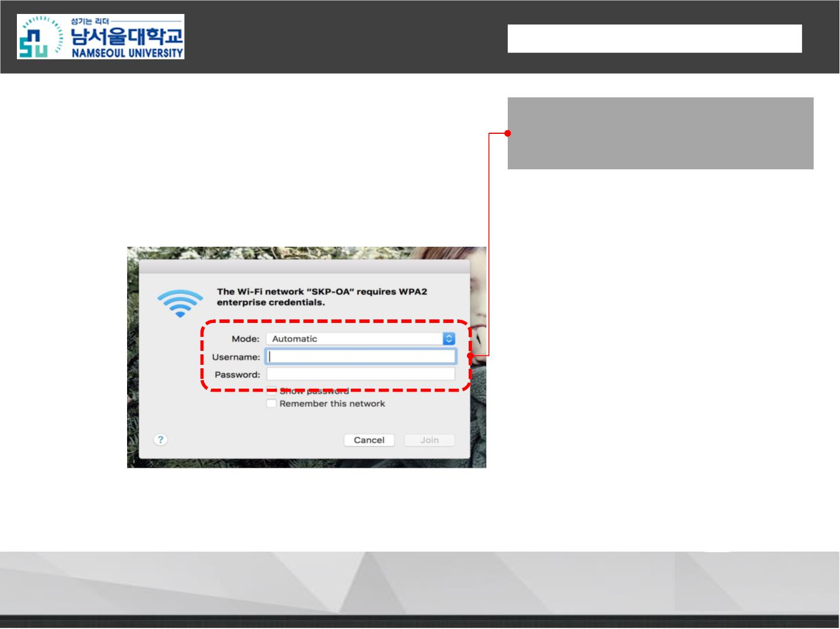
남서울대학교 무선 인증클라이언트 다운로드 방법
Username : [남서울대학교 사용자ID]
Password : [패스워드]
모두 입력 후 Join 을 눌러줍니다.

